Slide 1
Linguistica Generale
2016-2017
Il parlato e la sua rappresentazione
Modulo di fonetica (articolatoria, acustica e uditiva)
Antonio Romano
antonio.romano@unito.it
“Laboratorio di Fonetica Arturo Genre di Torino”
http://www.lfsag.unito.it

Slide 2
Fonetica acustica
Teoria delle risonanze – onde stazionarie – Teoria sorgente-filtro – teoria dei tubi acustici – Perturbation Theory
Analisi del segnale acustico – analisi spettrale

Slide 3
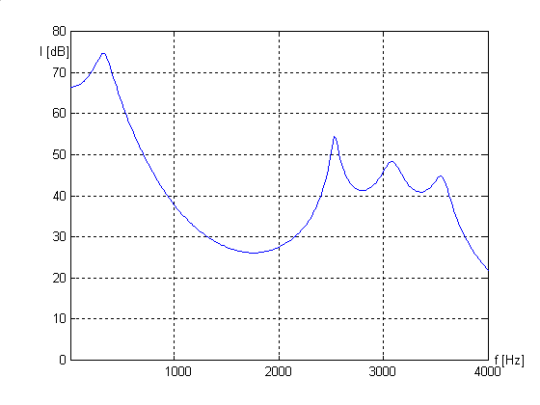
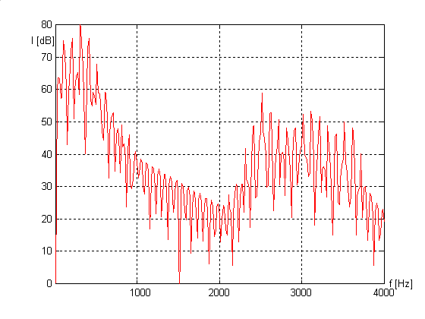
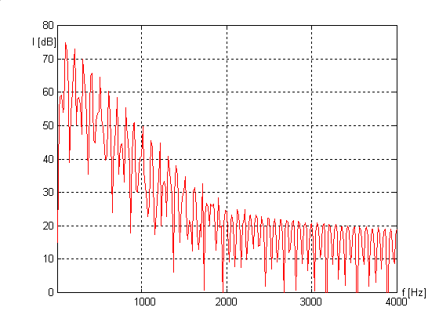
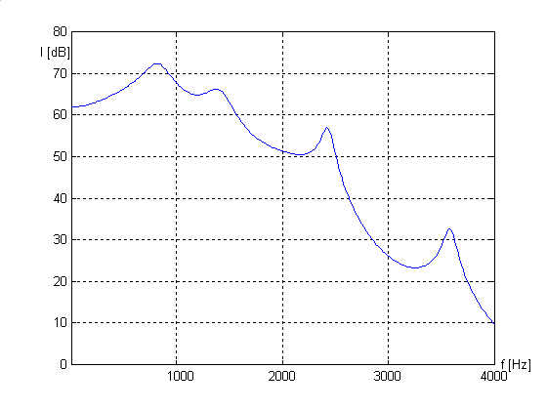
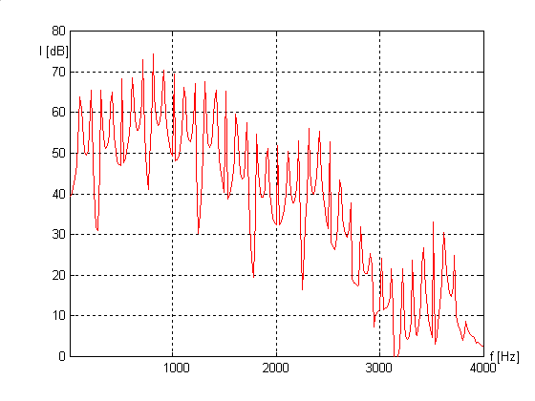
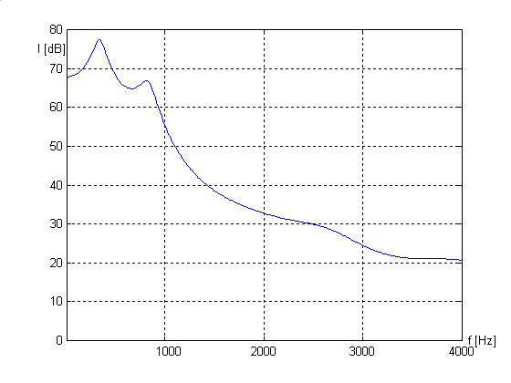
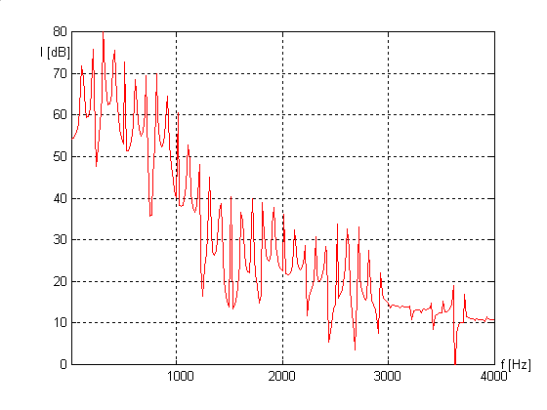
Fonetica acustica
Teoria sorgente-filtro
F₁
F₂
F₃
F₁
F₂
F₃
*
F₁
F₂
F₃
F₁
F₂
F₃
*
*
F₁
F₂
F₃
F₁
F₂
F₃

Slide 4
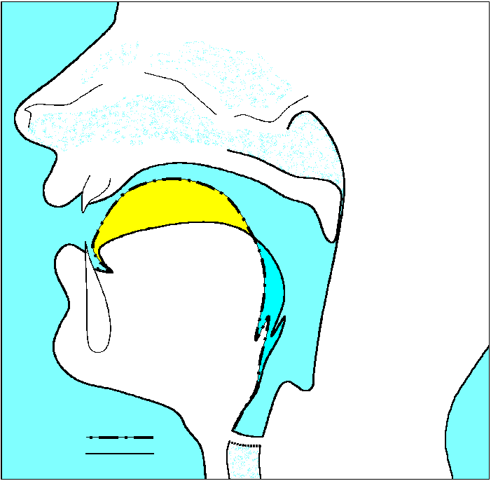
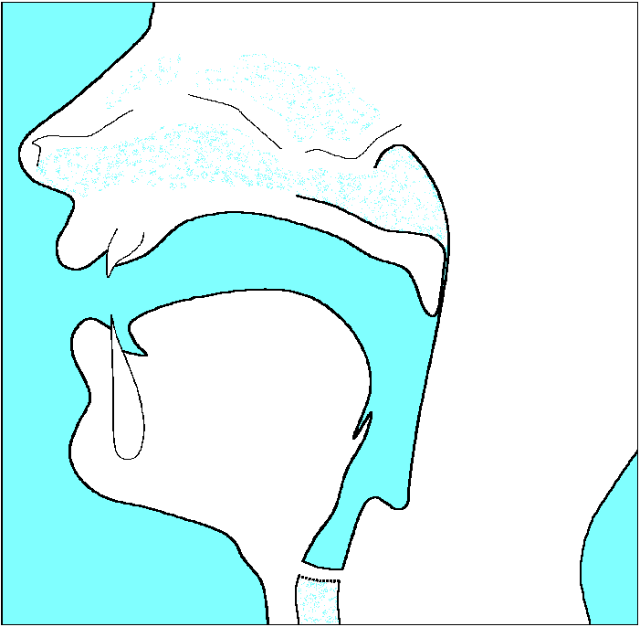
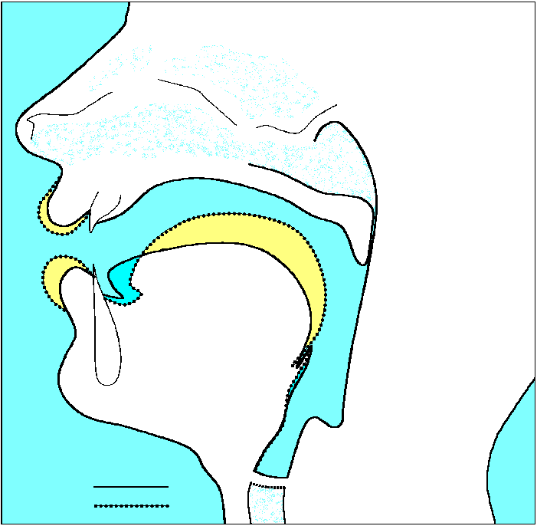
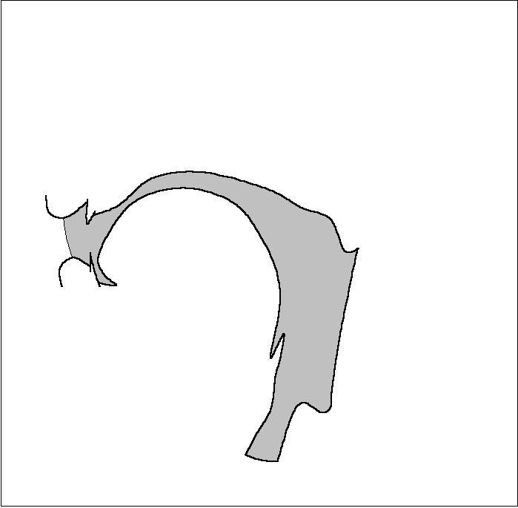
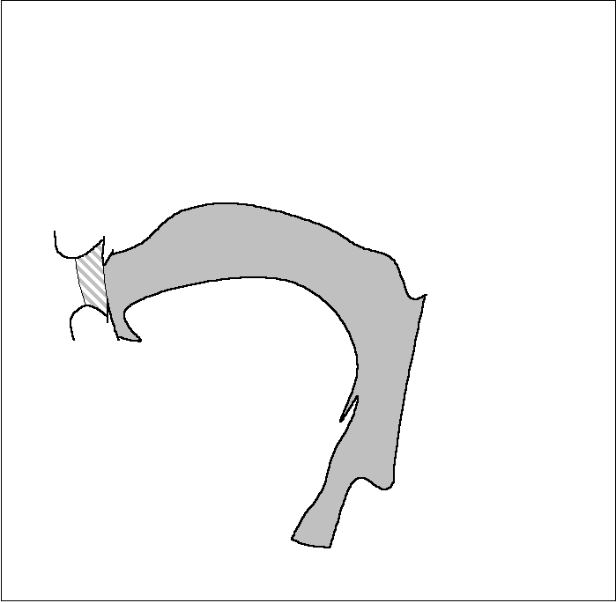
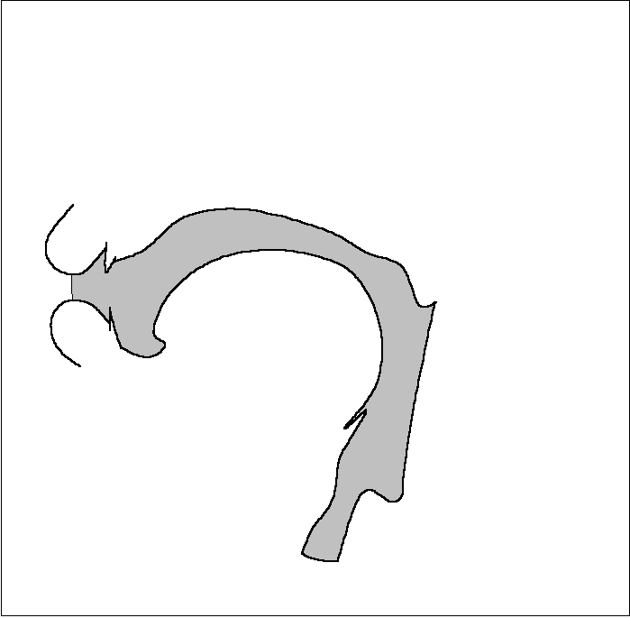
Fonetica acustica
Teoria delle risonanze – onde stazionarie –teoria dei tubi acustici – Perturbation Theory

Slide 5
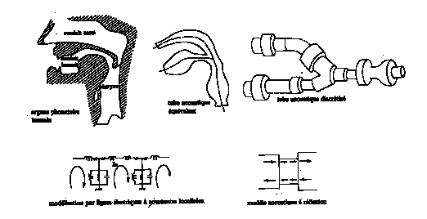
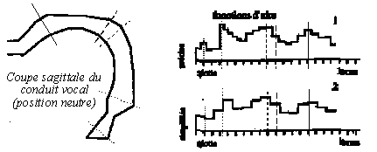
Teoria dei tubi acustici – Funzione d’area
(da Calliope 1989)
F1
l
a
b
b
r
a
a
l
v
e
o
l
i
p
a
l
a
t
o
v
e
l
o
f
a
r
i
n
g
e
l
a
r
i
n
g
e
F2
F3
F4
(da Calliope 1989)

Slide 6
La teoria della risonanza - Perturbation Theory
F₁
F₂
F₃
F₄
F₁
F₂
F₃
F₄

Slide 7
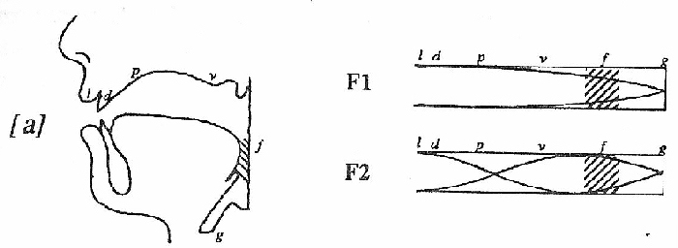
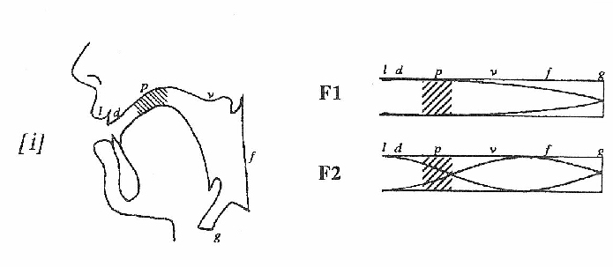
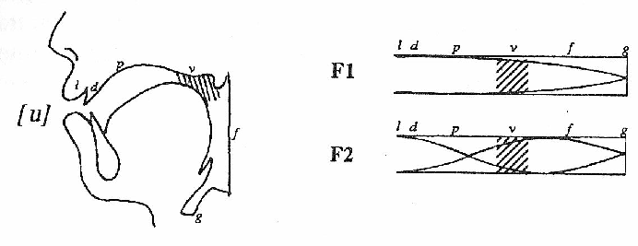
La teoria della risonanza - Perturbation Theory
F₁
F₂
F₃
F₁
F₂
F₃
F₁
F₂
F₃
(da Giannini & Pettorino 1992)

Slide 8
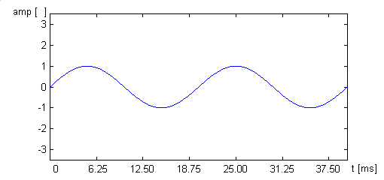

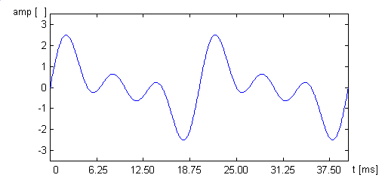
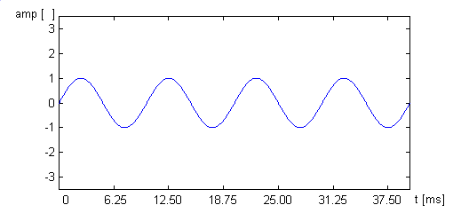
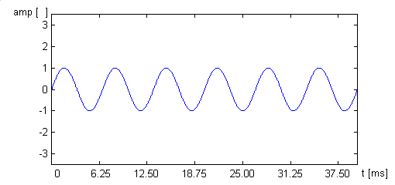
Analisi del segnale acustico – analisi spettrale:
Teorema di Fourier (XVIII sec.)
Qualunque suono periodico infinitamente lungo può essere decomposto in una serie di componenti sinusoidali.
La frequenza di ciascuna componente è un multiplo della frequenza fondamentale, cioè della frequenza della sua componente più grave (coincidente con la frequenza di periodicità del suono di partenza)

Slide 9
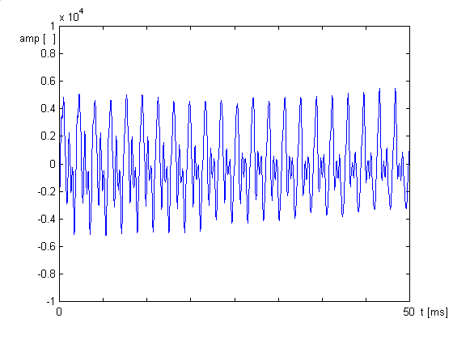
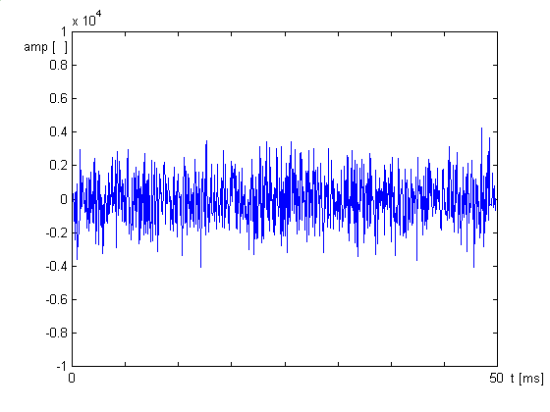
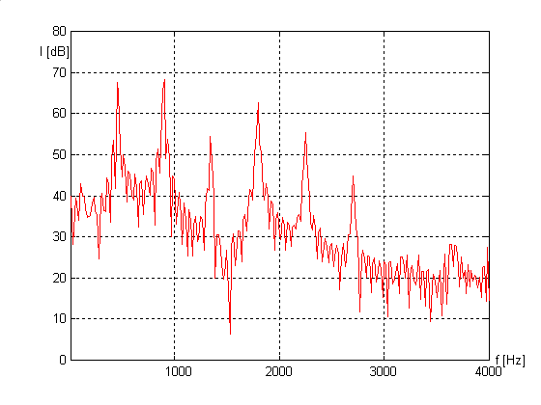
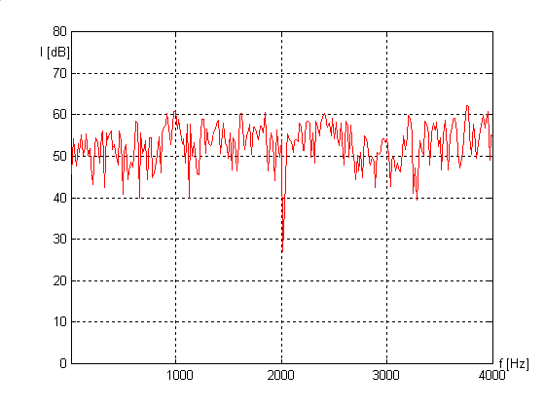
Analisi del segnale acustico: suoni periodici e aperiodici
nota di chitarra classica a 440 Hz (22 cicli)
rumore di televisore non sintonizzato

Slide 10
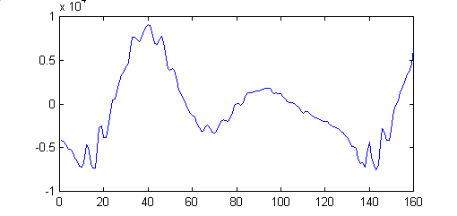
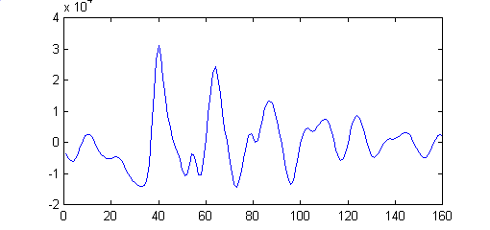
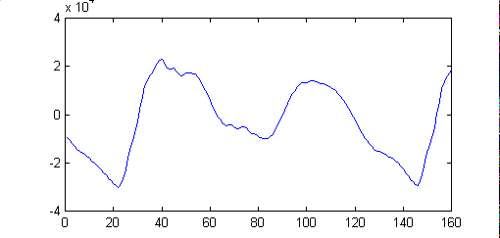
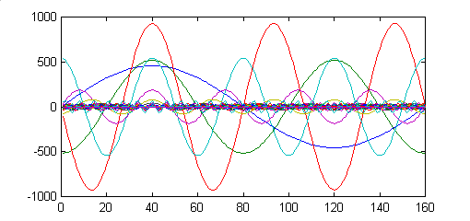
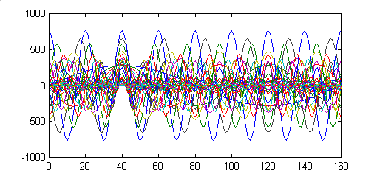
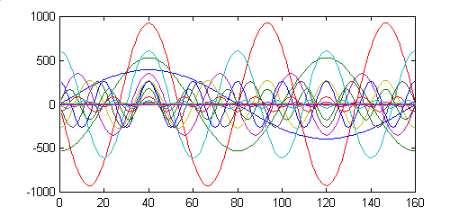
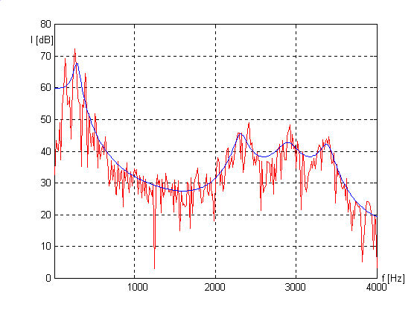
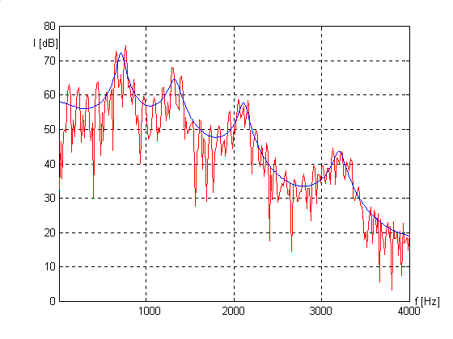
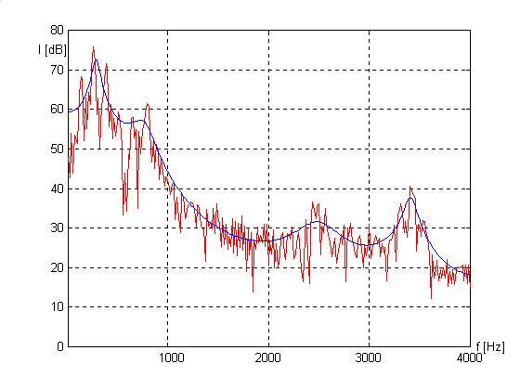
Analisi del segnale acustico – analisi spettrale di suoni periodici:
Decomposizione di Fourier (FFT)
[i] [a] [u]

Slide 11
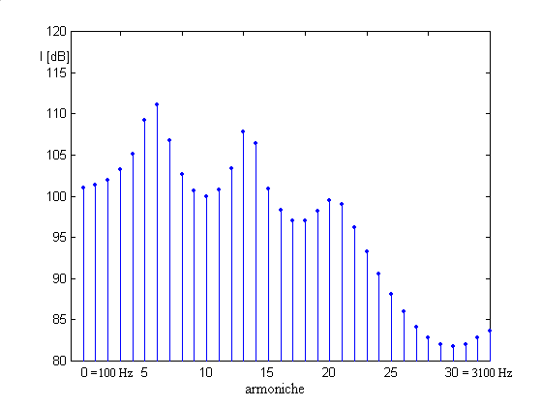
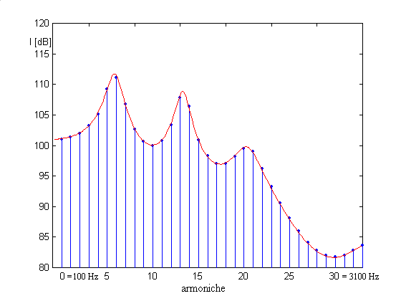
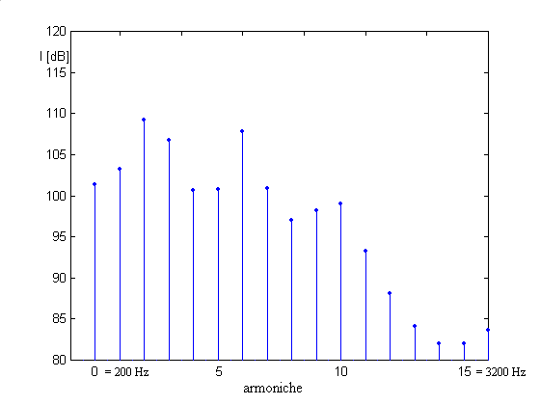
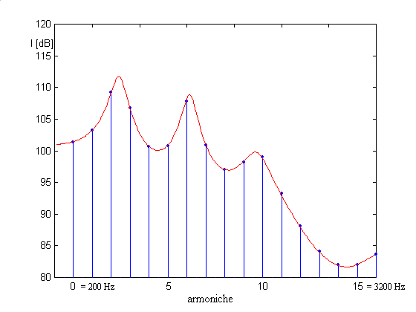
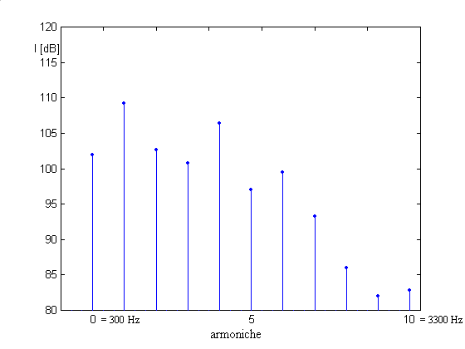
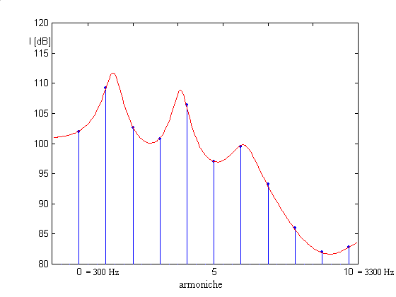
Analisi spettrale:
Insidie della decomposizione di Fourier
LPC
H
F
>
P

Slide 12
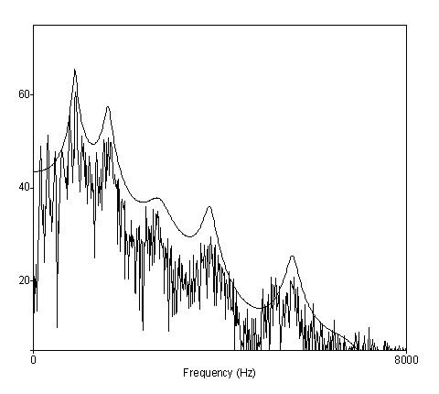
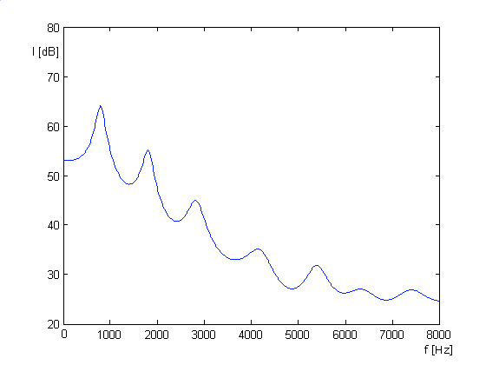
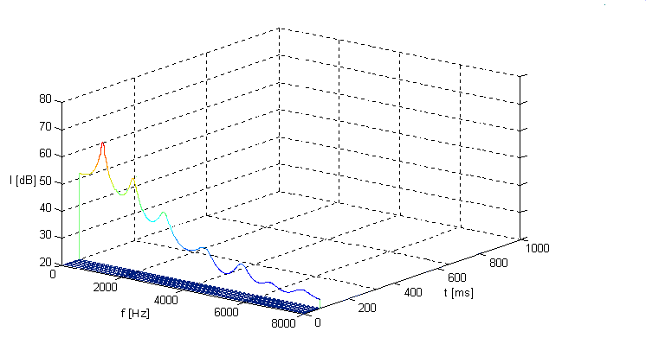
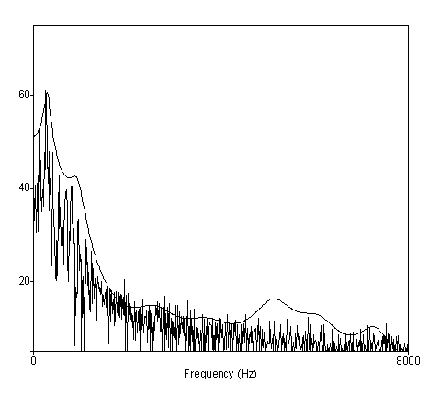
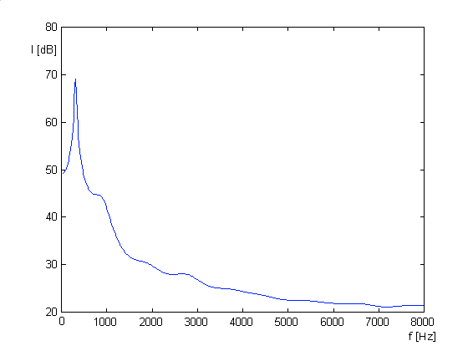
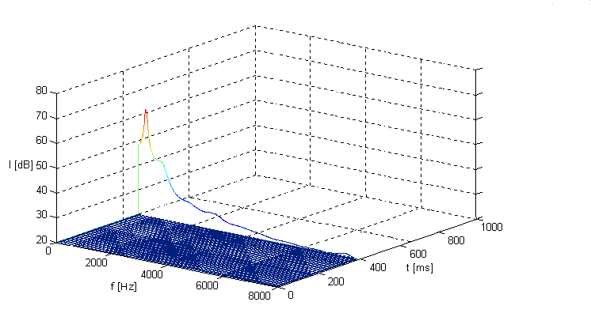
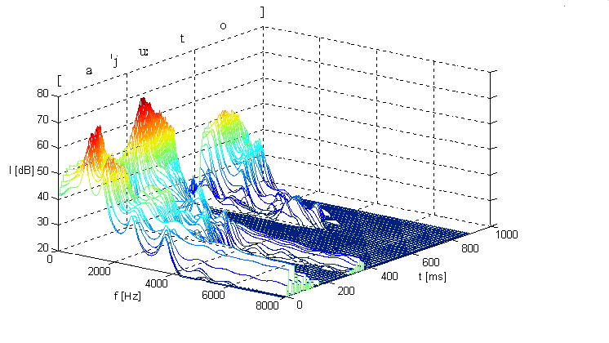
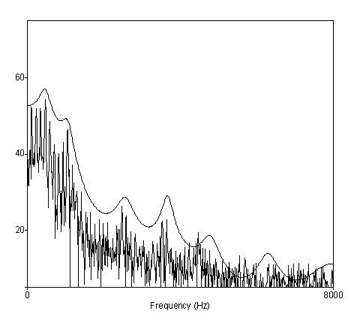
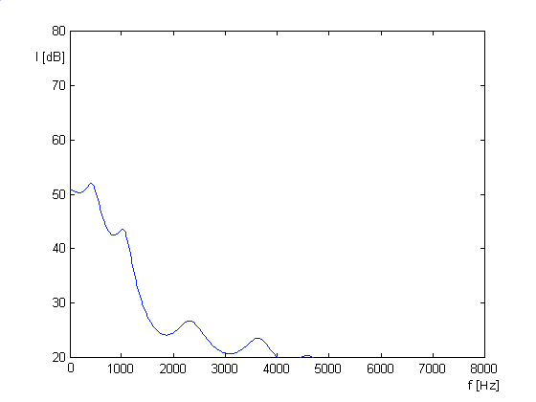

Analisi spettrale: dallo spettro allo spettrogramma

Slide 13

Analisi spettrale: dallo spettro allo spettrogramma

Slide 14


Analisi spettrale: misura di timbri vocalici con PRAAT
Misura di formanti (F1, F2 e F3)
F3
F2
F1
[                    □          ]

Slide 15


Analisi spettrale: diagrammi vocalici
(piani F1-F2 e F2 -F3)

Slide 16





Analisi spettrale: diagrammi vocalici
Esempio applicativo: qualità vocaliche a Bari e riduzione timbrica
Parlato Dialogico
p2M p1F
Parlato RT
agr giorn

Slide 17

Analisi spettrale: misura di caratteristiche consonantiche
Le occlusive: la teoria dei loci

Slide 18


Analisi spettrale: misura di caratteristiche consonantiche
Le occlusive: la teoria dei loci
(II)
y = mx + q
y = F₂offset in CV
x = F₂onset in CV
L₂ < y = x
Indagini per intersezione di traiettorie (I)
e/o tramite equazione dei loci (II)
(I)

Slide 19
Analisi spettrale: misura di caratteristiche consonantiche
Le occlusive: loci in CV
Art. bilabiali 700 Hz
Art. alveolari 1800 Hz
Art. velari
convergenze distinte per voc. ant. vs. post., procheile vs. aprocheile
2600-3000 vs. 700-1000 Hz (cfr. Giannini & Pettorino, 1992)
Loci medi:
Loci medi [Hz] | intersezione | equazione
L₂ (bilabiale) | 672 | 568
L₂ (alveo-dentale) | 1706 | 1862
L₂ (velare) | 2521 | 2491
L₂ (postalveolare) | 1850 | 2018
L₂ (palatale) | 2150 | 2156

Slide 20
Analisi spettrale: misura di caratteristiche consonantiche
Le occlusive: loci in CV
m
luogo di articolazione
bilabiali
(VC/ CV)
alveodentali
(VC/ CV)
velari
(VC/ CV)
Italiano (sorde)
0.93
0.86
0.77
0.61
1.09
0.96
Italiano (sonore)
0.89
0.85
0.76
0.58
1.12
0.96
Italiano (media)
0.88
0.68
1.04
Spagnolo
0.83
0.58*
1
Inglese
0.87
0.43
0.66**
Estone
0.64
0.81
0.22
0.61
0.74
0.89
Thai
0.70
0.30***
0.95
Arabo
0.77
0.25***
0.92
Urdu
0.81
0.50
0.97
MEDIA
0.78
0.41
0.88

Slide 21


Analisi spettrale: misura di caratteristiche consonantiche
Le costrittive: spettri di rumore
                       ☑                   ▪                     

